Slide 1

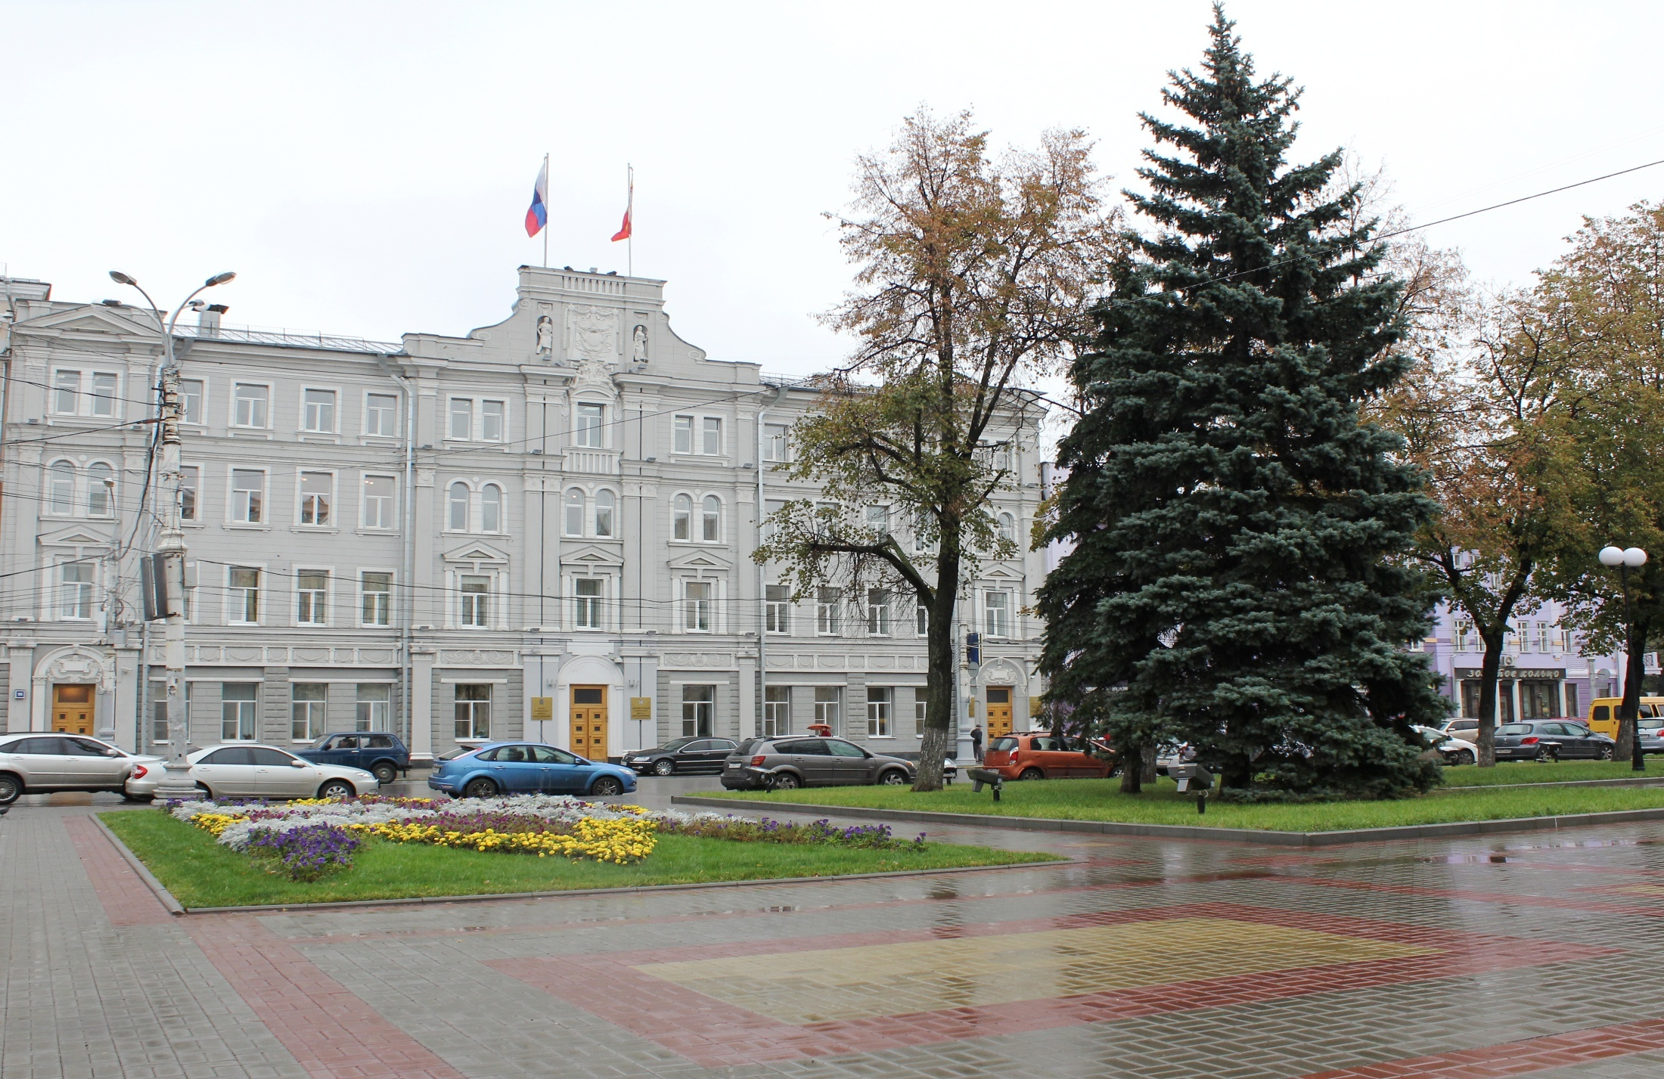
Администрация городского
округа город Воронеж
Управление физической культуры и спорта
О внедрении Всероссийского физкультурно-спортивного комплекса «Готов к труду и обороне» на территории городского округа город Воронеж
РУКОВОДИТЕЛЬ УПРАВЛЕНИЯ
ФИЗИЧЕСКОЙ КУЛЬТУРЫ И СПОРТА
А.Ю. БАХТИН

Slide 2

Указ Президента Российской Федерации
«О Всероссийском физкультурно – спортивном комплексе
“Готов к труду и обороне”»
от 24 марта 2014 года № 172
I этап
2015 – 2016 годы
II этап
сентябрь 2016-2017 годы
этап внедрения ГТО среди обучающихся всех образовательных организаций Воронежской области и других категорий населения в отдельных муниципальных образованиях Воронежской области
III этап
2017 год
этап повсеместного внедрения ГТО среди всех категорий населения Воронежской области
Организационно-экспериментальный этап внедрения ГТО среди обучающихся образовательных организаций в отдельных муниципальных образованиях Воронежской области
2

Slide 3
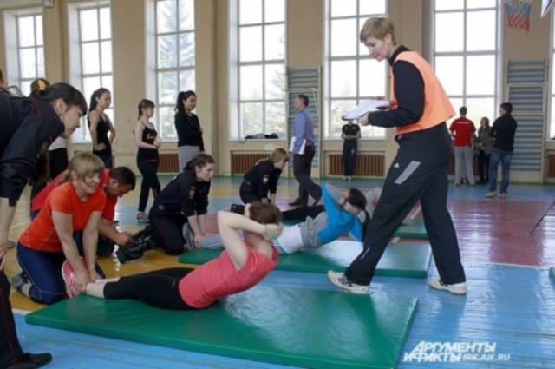
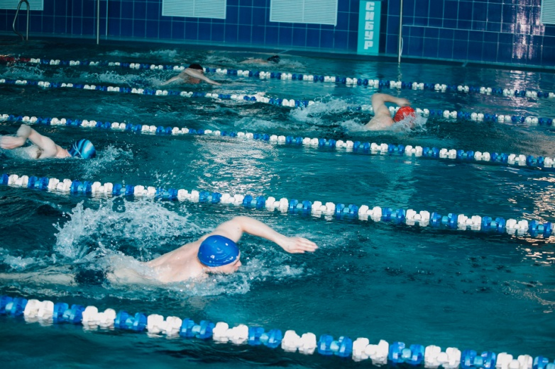
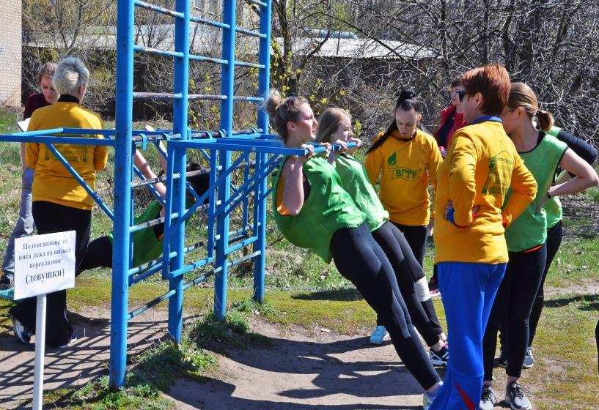
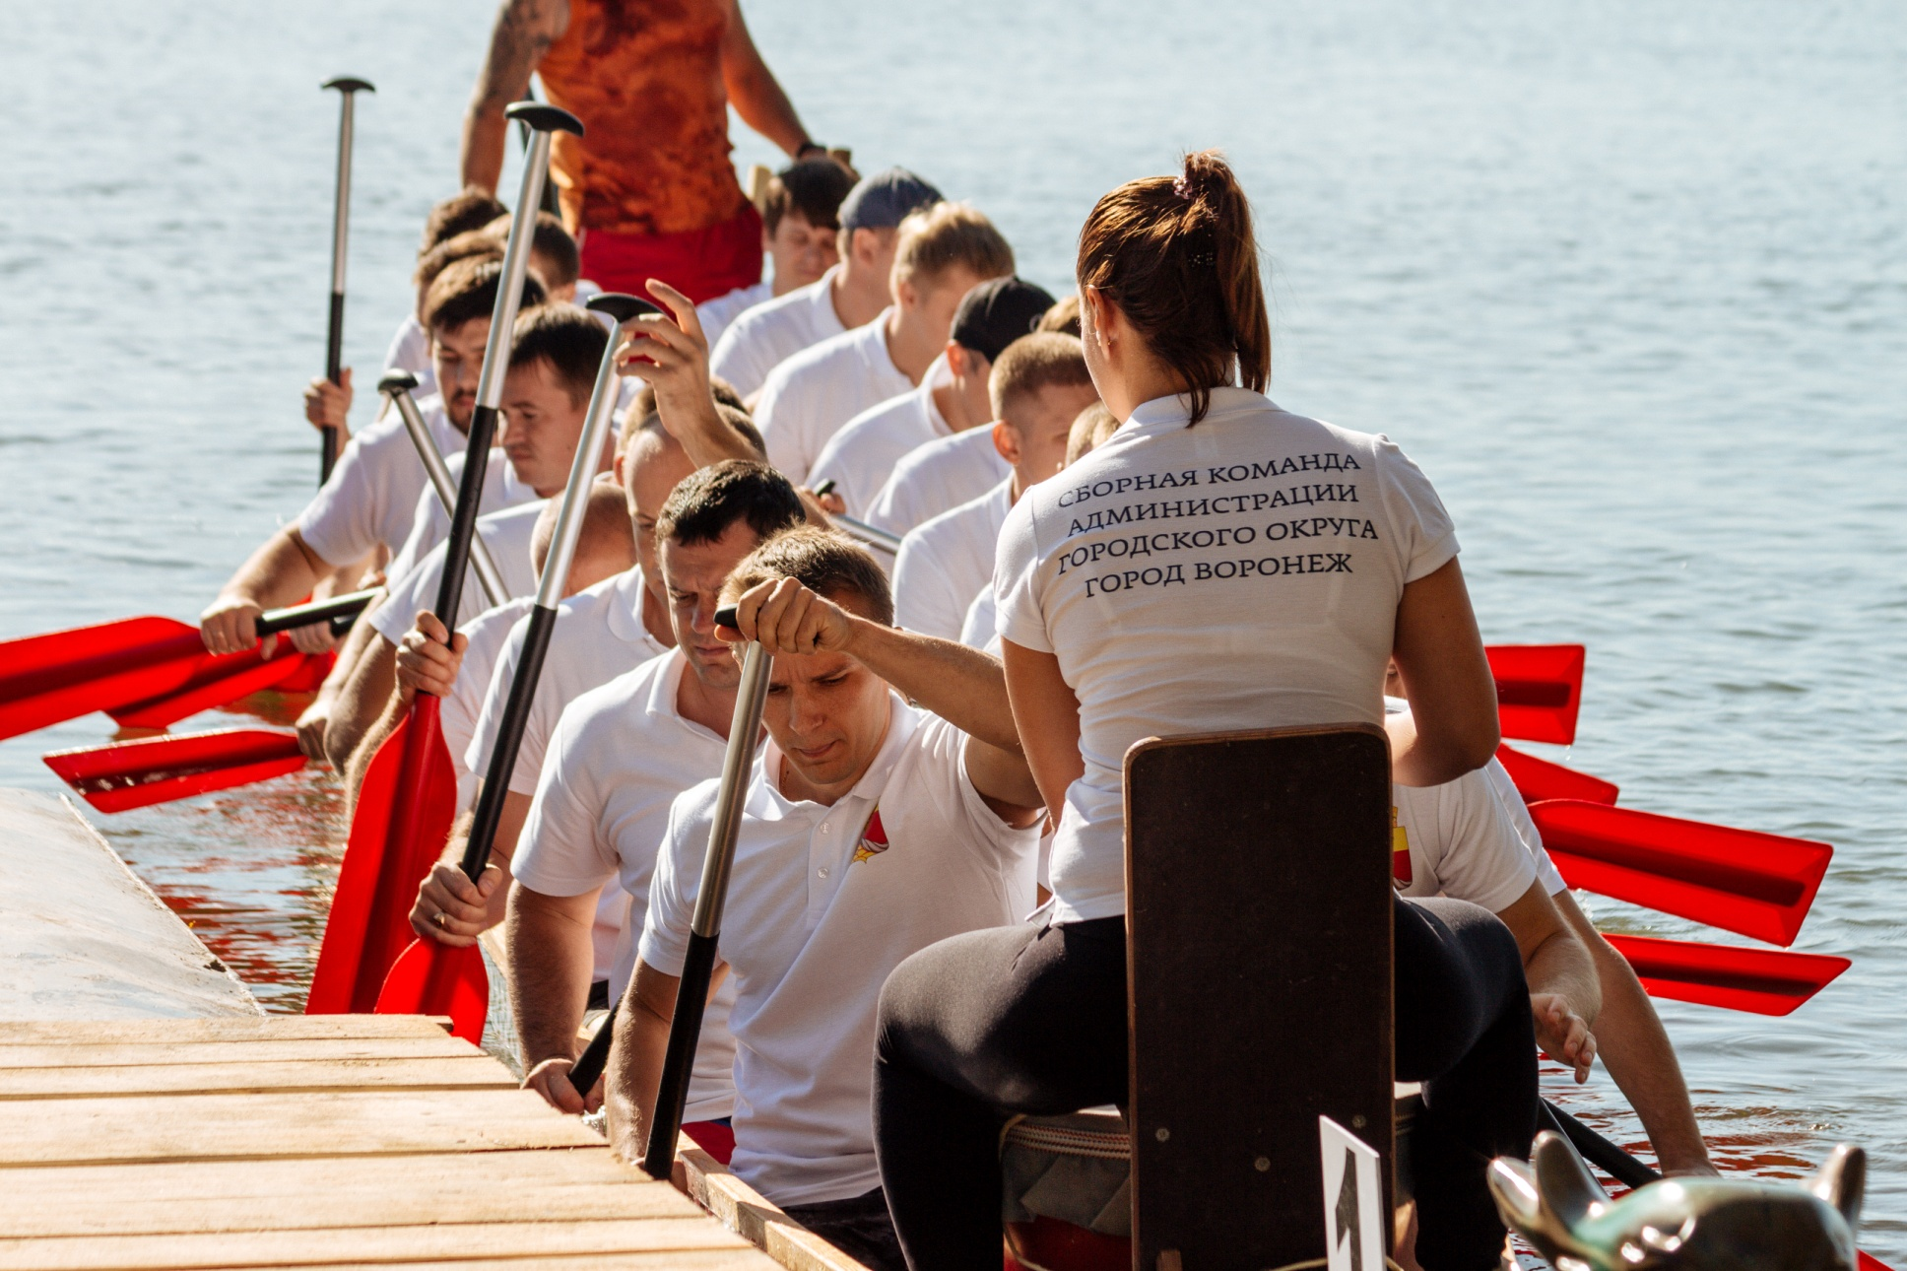
Реализация III этапа повсеместного внедрения ВФСК ГТО
Центры тестирования
8
Места тестирования
167
3

Slide 4
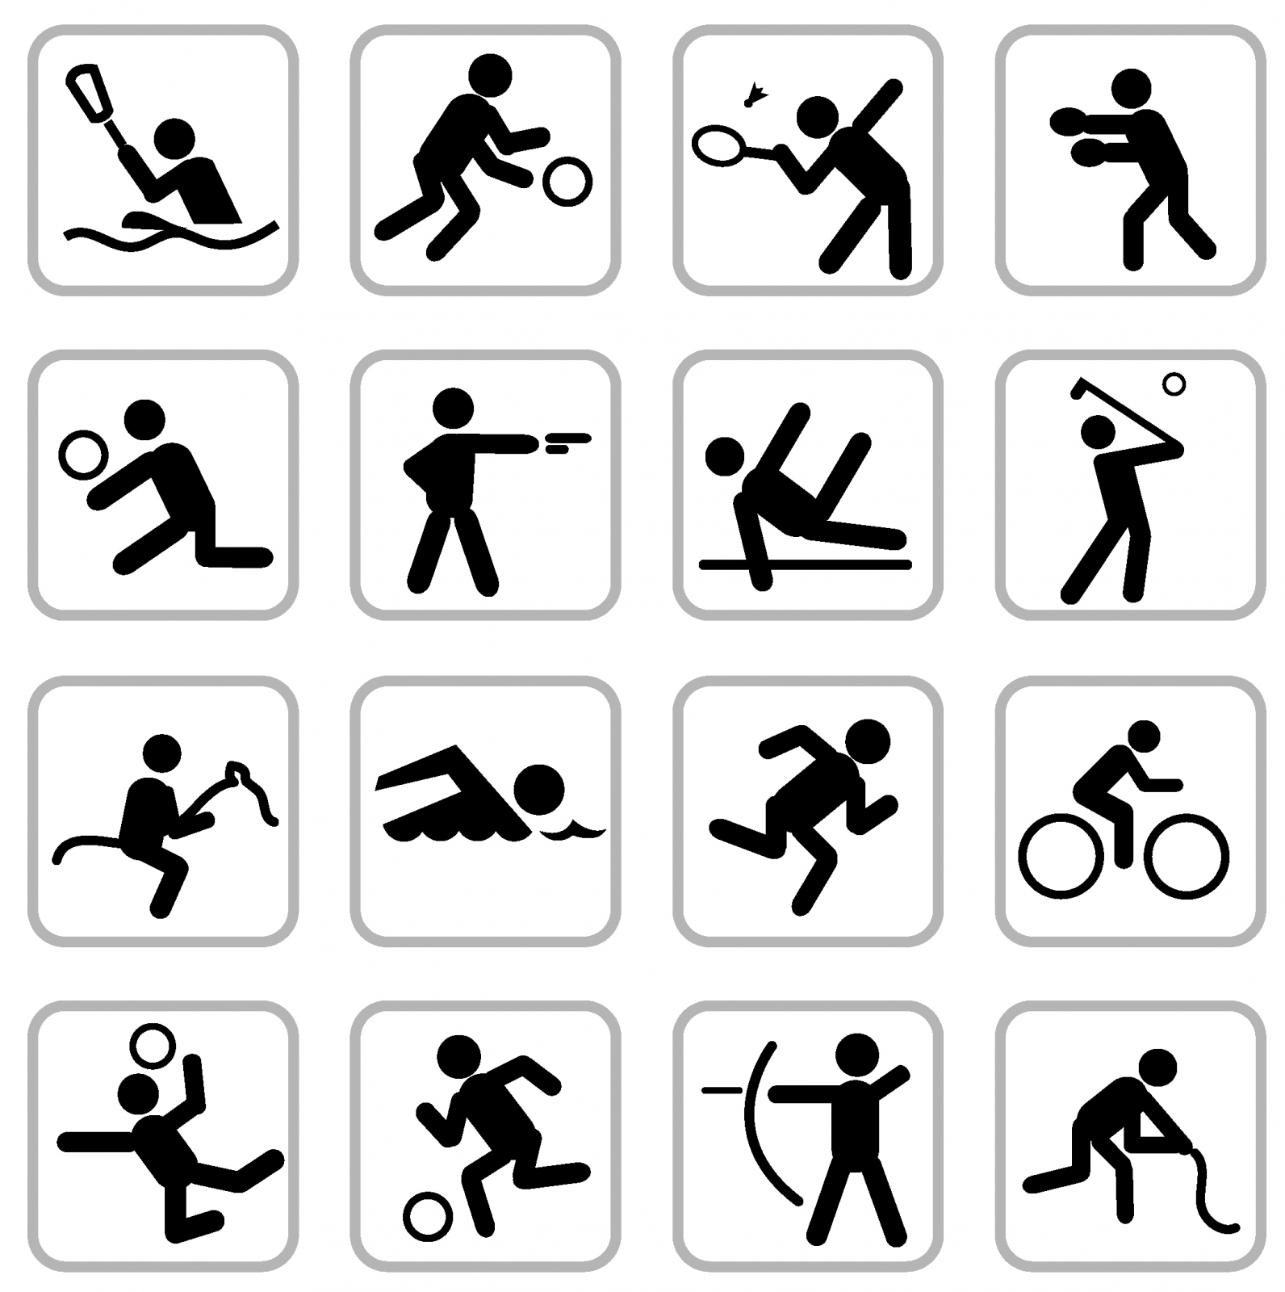
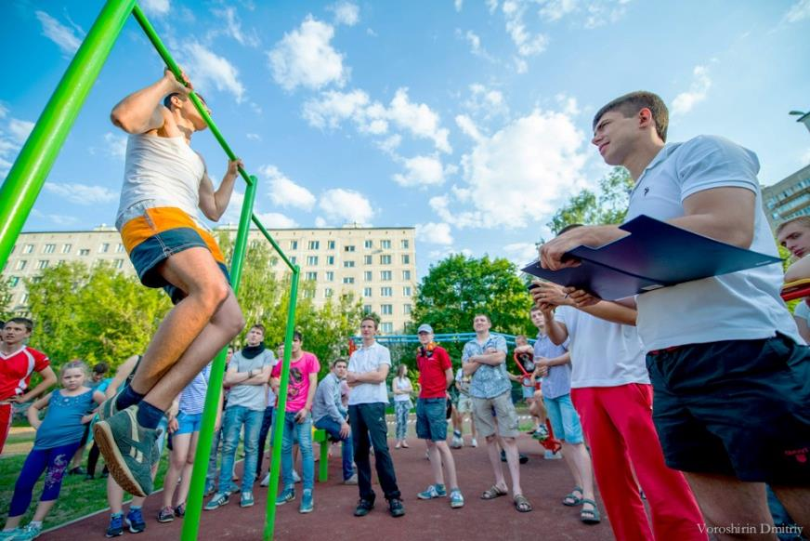
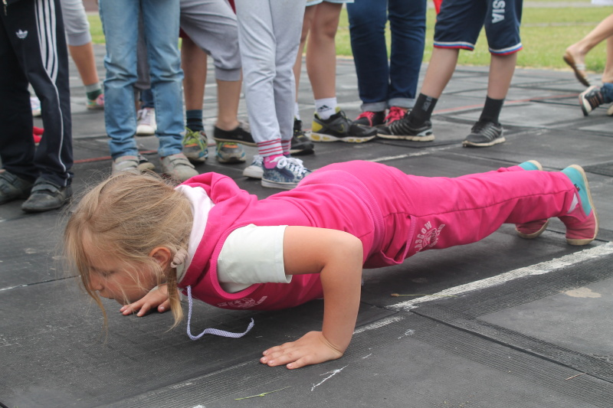
Участие населения города в сдаче норм ГТО
27358
человек
Количество учащихся общеобразовательных учреждений, принявших участие в выполнении нормативов ГТО
Количество учащихся высших учебных заведений, принявших участие в выполнении нормативов ГТО
15735 человек
Количество представителей трудовых коллективов, принявших участие в выполнении нормативов ГТО
9323 человек
2 300 человек
4

Slide 5
Выполнение нормативов ГТО в высших учебных заведениях, расположенных в городском округе город Воронеж
Воронежский государственный технический университет
  2 717 человек
Воронежский государственный университет
1 562 человек
Воронежский институт МВД
784 человек
Воронежский институт МЧС
486 человек
Воронежский филиал Российский экономический университет им. Плеханова
452 человек
Воронежский государственный аграрный университет
438 человек
Воронежский институт физической культуры
406 человек
Воронежский институт высоких технологий
405 человек
Воронежский институт ФСИН России
403
Воронежский государственный педагогический университет
304 человек
Воронежский государственный лесотехнический университет имени Г.Ф. Морозова
240 человек
Воронежский филиал Российский государственный университет правосудия
208 человек
Воронежский государственный медицинский университет имени Н.Н. Бурденко
94человек
Военно-воздушная академия имени профессора Н.Е. Жуковского и Ю.А. Гагарина
82 человек
Воронежский институт экономики и социального управления
45 человек
5

Slide 6
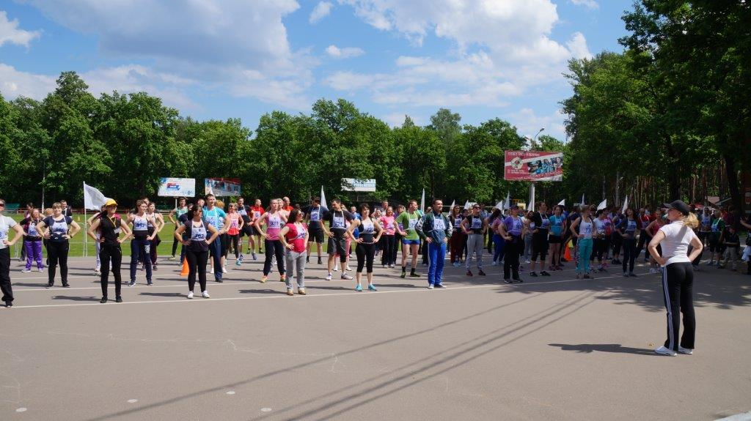
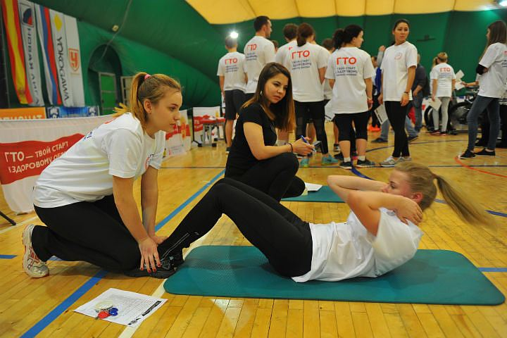
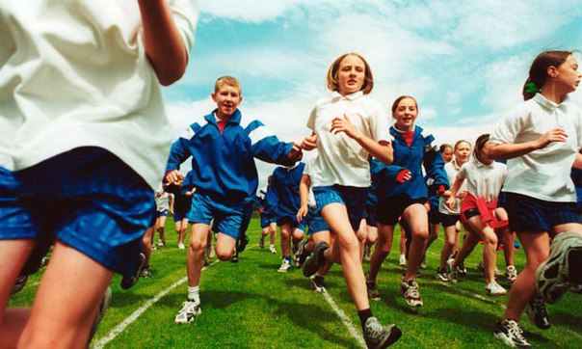
Мероприятия ВФСК ГТО
Фестиваль ВФСК «ГТО» среди учащихся высших учебных заведений городского округа город Воронеж
Спартакиада ГТО среди муниципальных служащих, сотрудников муниципальных предприятий, организаций и учреждений городского округа город Воронеж
Спартакиада ВФСК «ГТО» среди учащихся общеобразовательных учреждений городского округа город Воронеж
Акция «от знака ГТО к олимпийским медалям»
Информационно - пропагандистская акция «Я ГоТОв»
День физкультурника
Акция «от норм ГТО к здоровью нации»
6

Slide 7


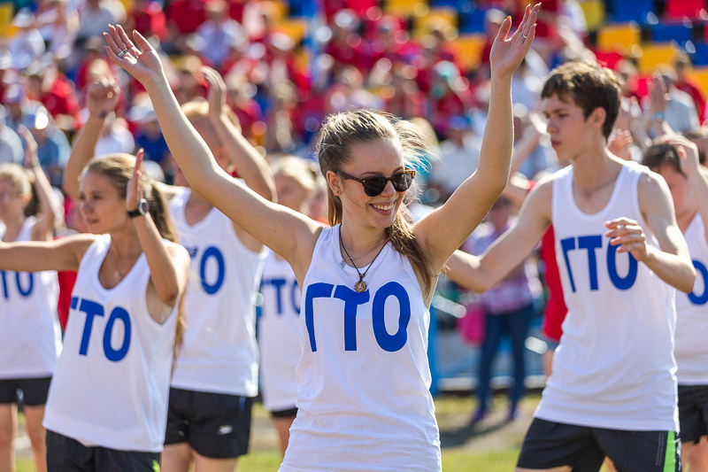
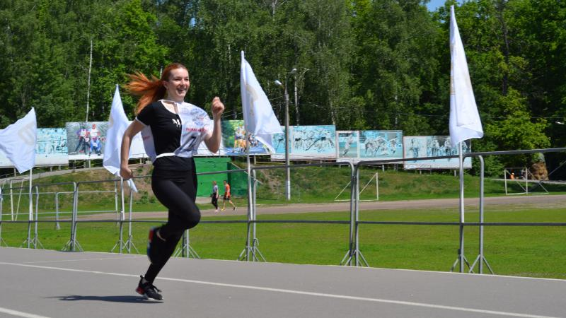
Показатели ВФСК ГТО
Показатель эффективности развития муниципальных образований Воронежской области
Доля населения, принявшего участия в выполнении нормативов испытаний (тестов) комплекса ГТО, в общей численности населения старше 6 лет
Доля населения, выполнившего нормативы ВФСК «ГТО», в общей численности населения, принявшего участи в выполнении нормативов ВФСК «ГТО»
7

Slide 8
Предложения в проект решений
Поручение | Исполнитель | Сроки
1. Организовать и провести необходимые физкультурные и спортивные мероприятия с целью вовлечения не менее 33 тыс. горожан в процесс сдачи нормативов комплекса «ГТО». | Управление физической культуры и спорта | 28.12.2018 года
2. Проработать вопрос о поощрении сотрудников администрации городского округа город Воронеж, выполнивших нормативы комплекса «ГТО» на золотой знак отличия. | Управление физической культуры и спорта Управление муниципальной службы и кадров | 30.03.2018 года
8

Slide 9
СПАСИБО
ЗА
ВНИМАНИЕ!

